Slide 1
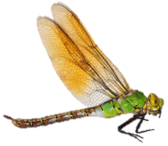
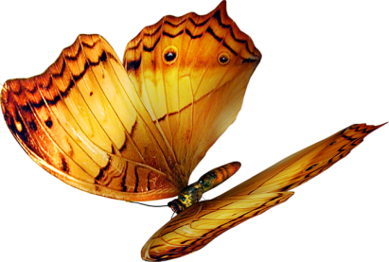
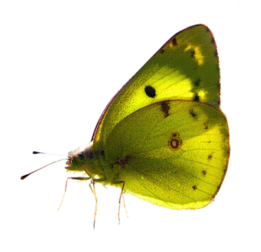
Береги живое!
Будина Елена Николаевна
воспитатель
МКДОУ д/с № 2 «Ласточка»
г. Семилуки

Slide 2
Цель:
Расширить и углубить знания детей о взаимосвязи мира природы и деятельности человека.
Воспитывать любовь и бережное отношение к природе.
Закрепить знания детей о правилах поведения в природе.

Slide 3
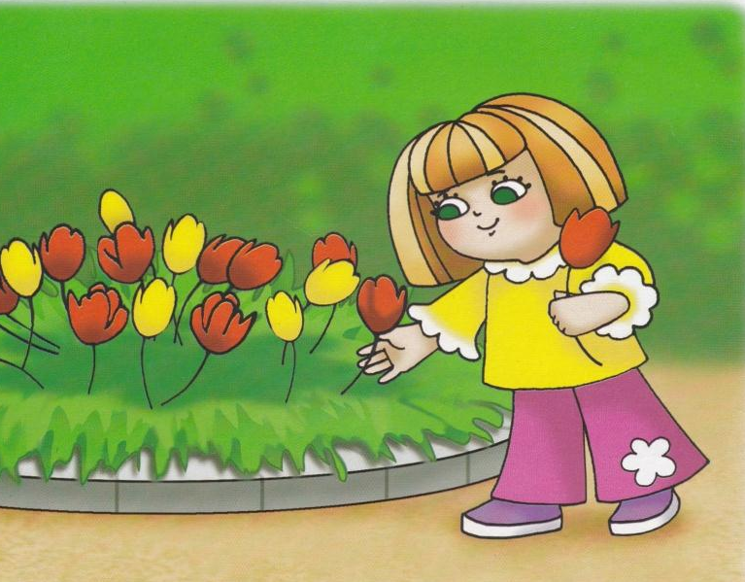
Берегите клумбы

Slide 4
Не бросайте мусор из окна

Slide 5
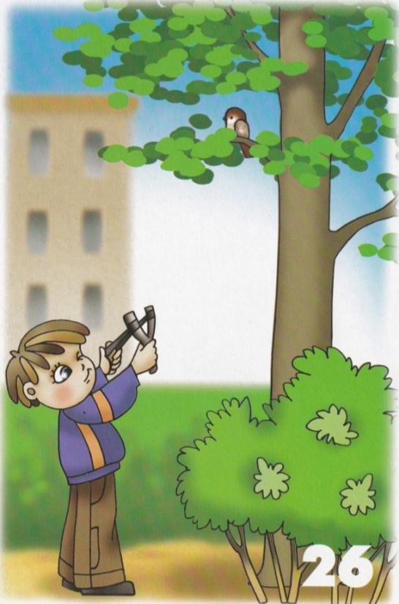
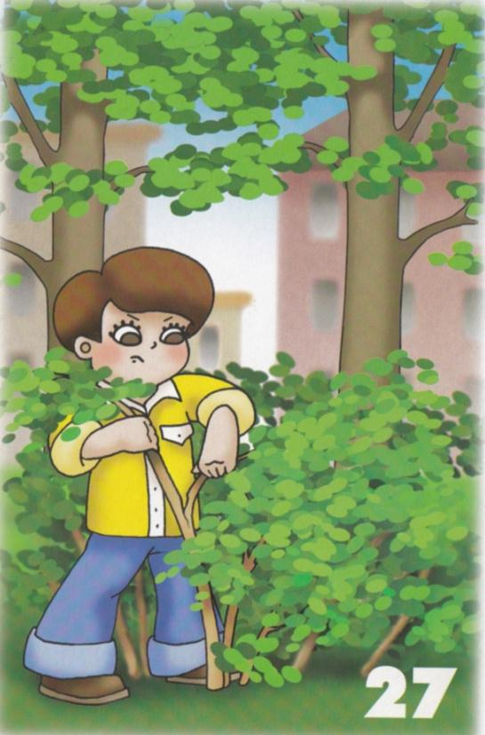
Не обижайте птиц
Не ломайте деревья и кусты во дворе

Slide 6
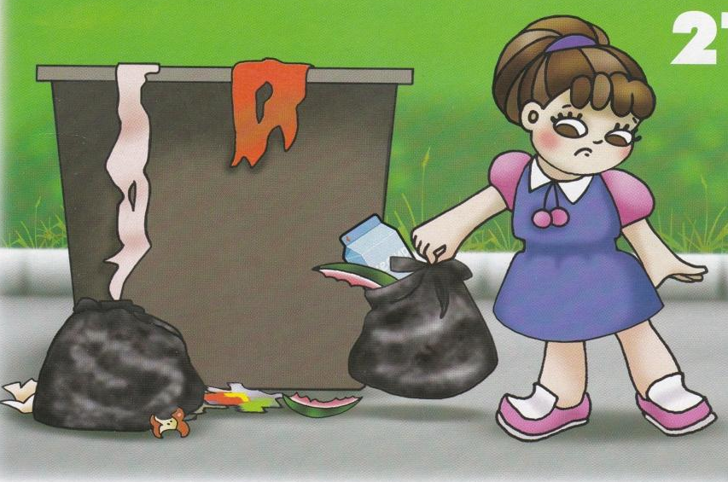
Бросайте мусор только в контейнер

Slide 7
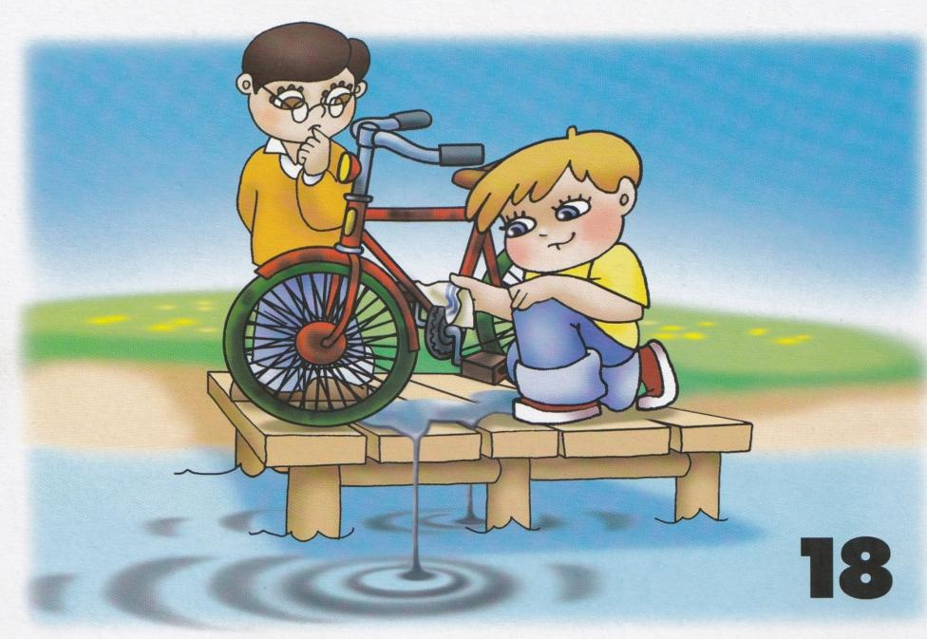
Не мойте велосипед в реке

Slide 8
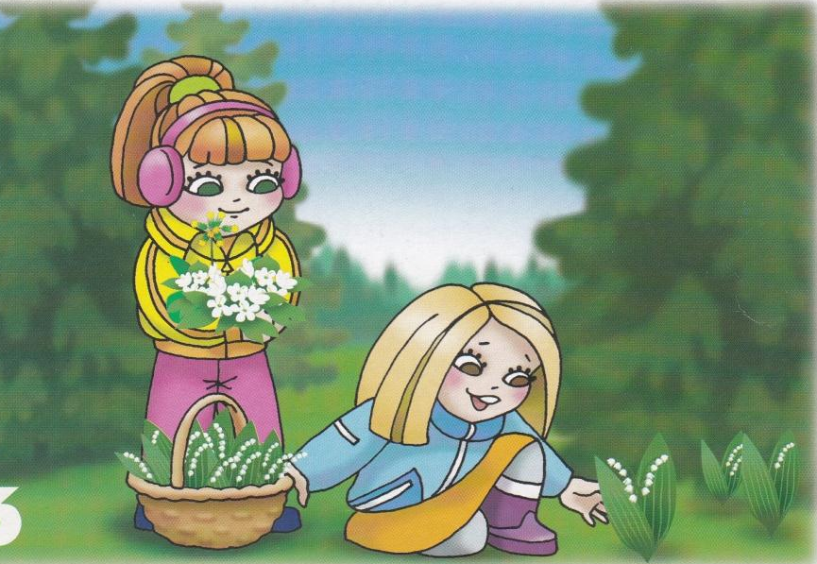
Не рвите редкие цветы

Slide 9
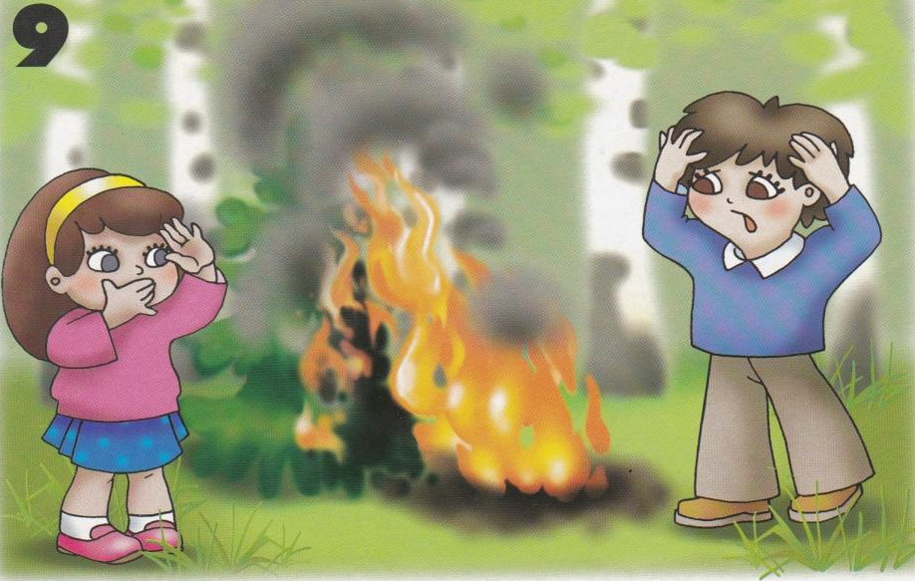
Не разжигайте костер в лесу без взрослых

Slide 10
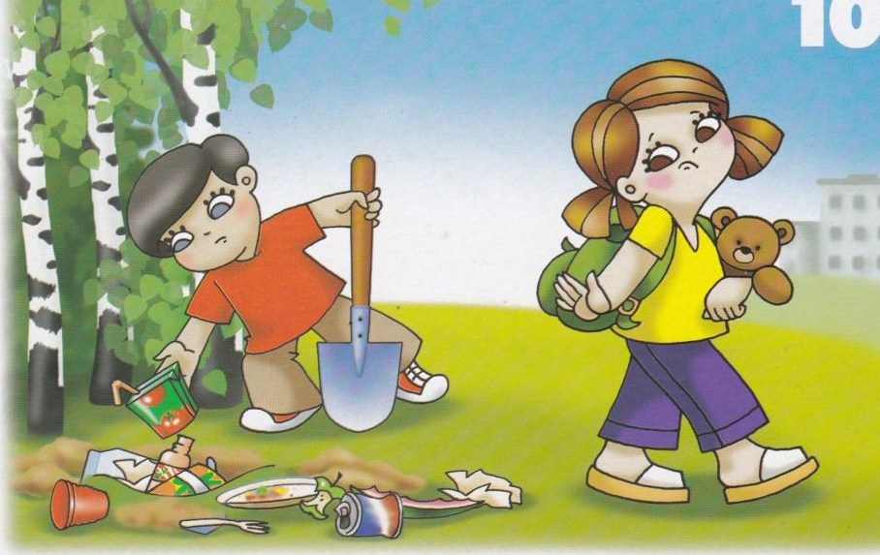
Не оставляйте и не закапывайте мусор в лесу

Slide 11
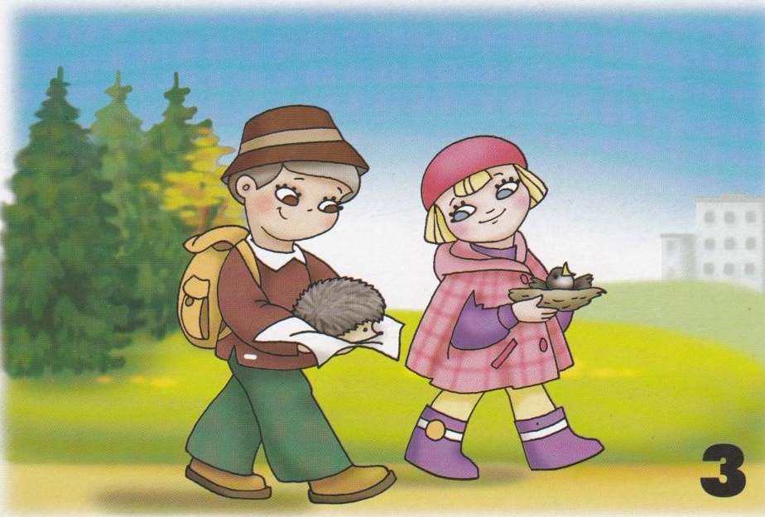
Не забирайте из леса домой животных

Slide 12
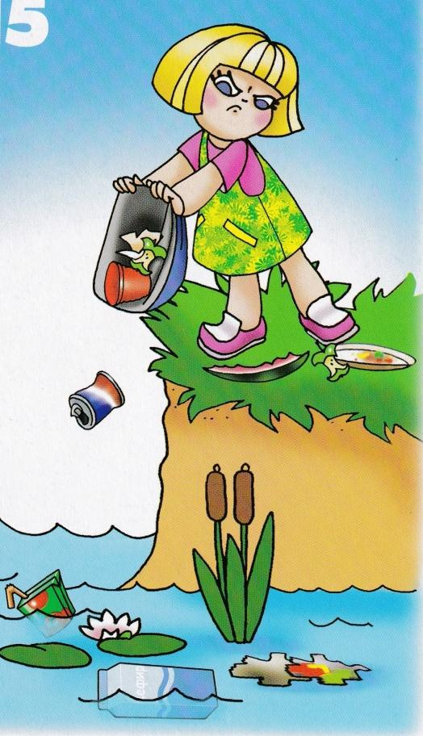
Не оставляйте мусор на берегу реки и не бросайте мусор в воду

Slide 13
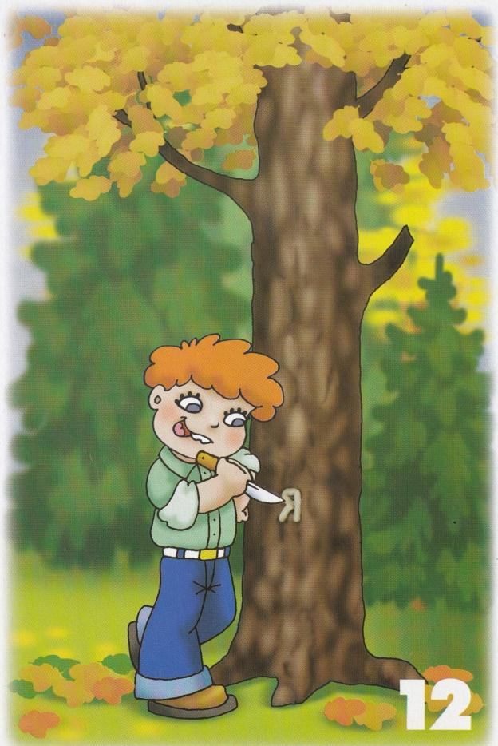
Не вырезайте надписи на деревьях

Slide 14
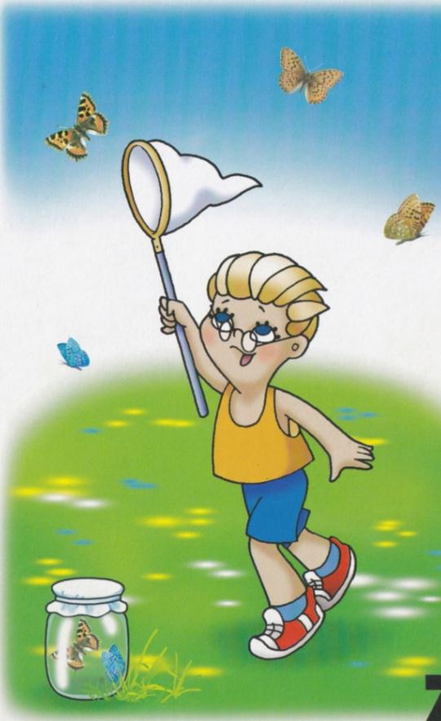
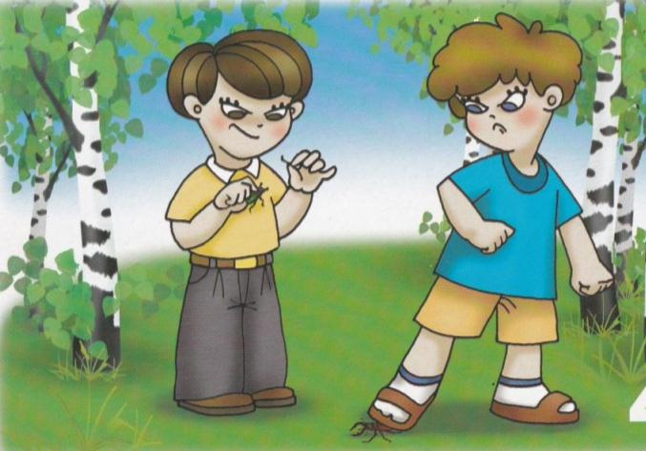
Не ловите бабочек и стрекоз
Не обижайте лесных насекомых

Slide 15
Берегите природу!

Slide 16
Благодарю за внимание!

Slide 17
Используемые материалы:
Автор шаблона: Хребтова Татьяна Владимировна,
учитель начальных классов МКОУ «СОШ ст.Евсино»
Искитимского района Новосибирской области
http://i014.radikal.ru/0907/b0/608663839139.png
Игровой дидактический материал по экологии «Береги живое 1»,
«Береги живое 2» («Весна – дизайн»)
Слайд 1: солнышко - http://liubavyshka.ru/photo/17-0-53575
бабочка – http://blogs.privet.ru
бабочка – http://folki.jandex.ru
стрекоза – http://odonata.su
божья коровка – http://freelancerbay.com
божья коровка – http://microstockercom.ua
Слайд 2:
солнышко – http://euro2012.r7w.ru
Слайд 15: http://www.babyblog.ru/user/id1042575/62855/1

